Slide 1
C# and Excel

Slide 2
How to create Excel file in C#
Before you create an Excel file in C# , you have to add the Microsoft Excel 12.0 Object Library to you project.
Create a new project and add a Command Button to the Form.

Slide 3
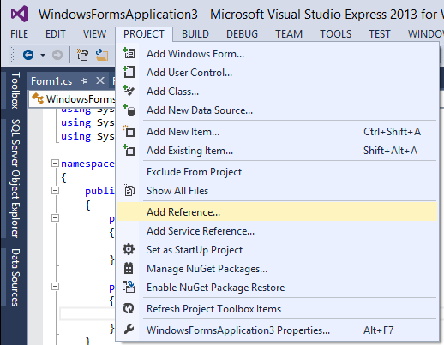
Add Reference
Select reference dialogue from Project menu

Slide 4
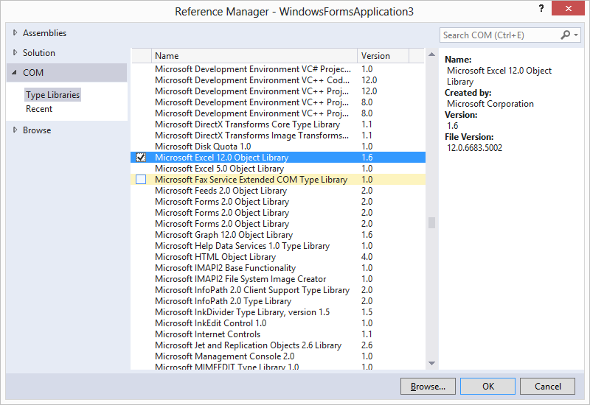

Slide 5
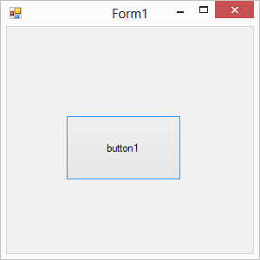
using System;
using System.Collections.Generic;
using System.Windows.Forms;
using Excel = Microsoft.Office.Interop.Excel;
using System.IO;
using System.Runtime.InteropServices;
using System.Reflection;

Slide 6
Object ต่างๆ เวลาใช้งาน Excel
  object missing = Type.Missing;
  Excel.Application oXL = null;
  Excel.Workbooks oWBs = null;
  Excel.Workbook oWB = null;
  Excel.Worksheet oSheet = null;
  Excel.Range oCells = null;
  Excel.Range oRng1 = null;
  Excel.Range oRng2 = null;

Slide 7
โครงสร้างของ Code ที่จะเขียน
try{
…..
} catch (Exception ex){ Console.WriteLine("Error: {0}", ex.Message);}
finally{
…..
}

Slide 8
code ในส่วน try
// เริ่ม Excel Application
oXL = new Excel.Application();
oXL.Visible = false; // ถ้าเป็น true จะเปิดโปรแกรมมาให้เห็น
// สร้าง Workbook ใหม่
oWBs = oXL.Workbooks;
oWB = oWBs.Add();
// เลือก Worksheet ที่ active และตั้งชื่อ
oSheet = oWB.ActiveSheet as Excel.Worksheet;
oSheet.Name = "Report“;

Slide 9
// กรอกข้อมูลใน cell
oCells = oSheet.Cells;
oCells[1, 1] = "First Name";
oCells[1, 2] = "Last Name";
oCells[1, 3] = "Full Name";
// สร้าง array ของ user names
string[,] saNames = new string[,] {
{"John", "Smith"},
{"Tom", "Brown"},
{"Sue", "Thomas"},
{"Jane", "Jones"},
{"Adam", "Johnson"}};
// เอา saNames ไปใส่ในช่วง A2 ถึง B6
oRng1 = oSheet.get_Range("A2", "B6");
oRng1.Value2 = saNames;

Slide 10
// กำหนดช่วงที่สนใจให้ oRng2
oRng2 = oSheet.get_Range("C2", "C6");
// กำหนดสูตรโดยเอาข้อมูลในช่อง A2 และ B2 มาไว้ที่ช่อง C2 ถึง C6
oRng2.Formula = "=A2 & \" \" & B2";
//เพิ่ม Worksheet ใหม่ และตั้งชื่อว่า Report 2
oSheet = oWB.Worksheets.Add();
oSheet.Name = "Report2";

Slide 11
// ระบุ Path ที่จะ save
string fileName = Path.GetDirectoryName( Assembly.GetExecutingAssembly().Location) + "\\Sample1.xlsx";
// save
oWB.SaveAs(fileName, Excel.XlFileFormat.xlOpenXMLWorkbook, missing, missing, missing, missing, Excel.XlSaveAsAccessMode.xlNoChange, missing, missing, missing, missing, missing);
// ปิด Excel Application
oWB.Close(missing, missing, missing);
oXL.UserControl = true;
oXL.Quit();

Slide 12
finally{// เคลียร์ Excel COM resources โดยการเรียก Marshal.FinalReleaseComObject ให้กับทุก object ที่เราสร้าง
if (oRng2 != null)
{
Marshal.FinalReleaseComObject(oRng2);
oRng2 = null;
}
if (oRng1 != null)
{
Marshal.FinalReleaseComObject(oRng1);
oRng1 = null;
}
if (oCells != null)
{
Marshal.FinalReleaseComObject(oCells);
oCells = null;
}

Slide 13
if (oSheet != null)
{
Marshal.FinalReleaseComObject(oSheet);
oSheet = null;
}
if (oWB != null)
{
Marshal.FinalReleaseComObject(oWB);
oWB = null;
}
if (oWBs != null)
{
Marshal.FinalReleaseComObject(oWBs);
oWBs = null;
}
if (oXL != null)
{
Marshal.FinalReleaseComObject(oXL);
oXL = null;
}
}

